Slide 1
Общешкольное родительское собрание в 9-х и 11-х классах
27.02.2014
Заместитель директора по УВР
ГБОУ ЦО № 1884
Гречишкина Инна Александровна

Slide 2
Государственная
(итоговая) аттестация в 2014 году

Slide 3
Нормативные документы ГИА 2014
Федеральный закон «Об образовании в Российской Федерации» от 29.12.2012 № 273-ФЗ
Правила формирования и ведения ФИС ГИА и приема и РИС ГИА
(от 31.08.2013 № 755)
Порядок аккредитации общественных наблюдателей
(от 28.06.2013 № 491)
Письмо Министерства образования и науки Российской Федерации
«О действии результатов единого государственного экзамена»
(от 20 ноября 2013 г. № ДЛ-345/17)
Приказ Министерства образования и науки Российской Федерации от 26.12.2013 №1400 «Об утверждении Порядка проведения государственной итоговой аттестации по образовательным программам среднего общего образования».
Порядок разработки КИМ для ГИА-11 и ГИА-9
Приказ Министерства образования и науки Российской Федерации от 25.12.2013 №1394 «Об утверждении Порядка проведения государственной итоговой аттестации по образовательным программам основного общего образования

Slide 4
Государственная
(итоговая) аттестация в 2014 году
Государственная (итоговая) аттестация выпускников IX и XI классов общеобразовательных учреждений проводится по завершении учебного года в виде Основного Государственного Экзамена (ОГЭ) для выпускников IX классов, Единого Государственного Экзамена ( ЕГЭ ) для выпускников XI классов и Государственного Выпусконого Экзамена (ГВЭ) для выпускников с ограниченными возможностями здоровья (ОВЗ

Slide 5
Формы ГИА 2014
ЕГЭ - 11
ГИА-9
КИМ
ЕГЭ единый
ОГЭ основной
Стандартизированной формы
ГВЭ
ГВЭ
Тексты, темы, задания, билеты

Slide 6
Экзамены ГИА
Обязательные
Русский язык
Математика
По выбору
Литература, физика, химия, биология,
информатика и ИКТ, география,
обществознание, история, иностранные
языки (английский, немецкий, французский, испанский)

Slide 7
Участники ГИА
ГИА – 9
обучающиеся
• ИМЕЮТ ДОПУСК = нет
задолженности по учебному плану + годовые отметки не ниже удовлетворительных
Экстерны
• ИМЕЮТ ДОПУСК = промежуточная аттестация – отметки не ниже удовлетворительных
ГИА -11
обучающиеся
• ИМЕЮТ ДОПУСК = нет задолженности по
учебному плану + годовые отметки за 10 и 11 класс не ниже удовлетворительных
Экстерны
• ИМЕЮТ ДОПУСК = промежуточная аттестация – отметки не ниже удовлетворительных

Slide 8
Участники ГИА
ЗАЯВЛЕНИЕ
на прохождение ГИА + СОГЛАСИЕ НА ОБРАБОТКУ ПЕРСОНАЛЬНЫХ ДАННЫХ
на основании документа, удостоверяющего личность
до 1 марта

Slide 9
Технологическое сопровождение ЕГЭ
Поставка КИМ 2013
1. На бумаге
2. В электронном виде только для ТОМ
Поставка КИМ 2014
На бумаге или в электронном виде
График доставки, вид носителя,
место доставки, место хранения
Для электронного носителя –время и способ передачи ключа
расшифровки

Slide 10
Пункты проведения ЕГЭ
Видеонаблюдение
Обязательное
требование
Ручные металлодетекторы
Стационарные металлодетекторы
(«рамки»)
По решению
региона
Средства подавления сигналов связи
(«глушилки»)

Slide 11
Результаты ЕГЭ
Согласно части 2 статьи 71 Федерального закона от
29 декабря 2012 г. № 273-ФЗ "Об образовании в
Российской Федерации" результаты единого
государственного экзамена с 2014 года при приеме
на обучение действительны 4 года, следующих за
годом получения таких результатов.
• Согласно Письму МИНОБРНАУКИ от 20 ноября 2013 г. № ДЛ-344/17 "О действии результатов единого
государственного экзамена" результаты ЕГЭ, выданные в 2012 и 2013 годах, действуют до окончания 2016 и 2017 годов соответственно.

Slide 12
Результаты ЕГЭ
Свидетельство о результатах
ЕГЭ в бумажном варианте не выдается. Все результаты хранятся в РИС 4 года и доступны по личному логину и паролю участника ГИА, указанному в пропуске на экзамены.

Slide 13
Контрольные измерительные материалы
КИМ для проведения ГИА формируются и тиражируются регионом, с помощью открытого банка заданий и специализированного программного
обеспечения, размещенных на официальном сайте Рособрнадзора или специально выделенном сайте в сети Интернет.

Slide 14
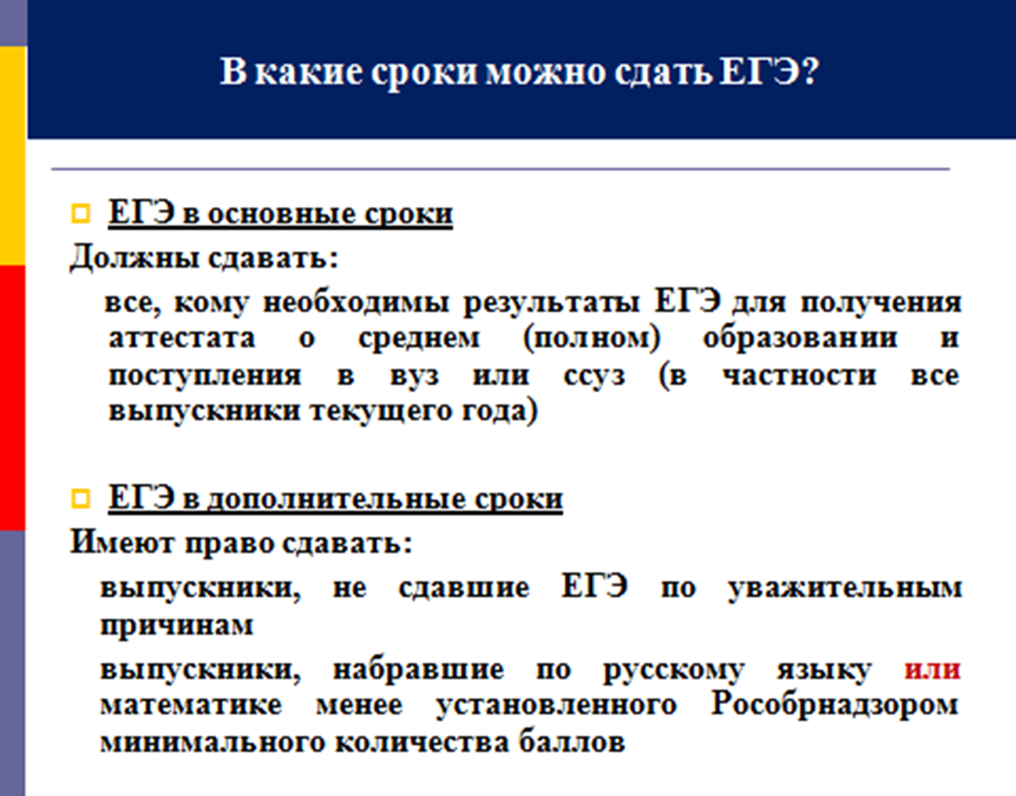
Сроки прохождения ГИА 2014

Slide 15
Расписание ГИА 11 класс
26 мая (пн) - география, литература
29 мая (чт) – русский язык
02 июня (пн)- иностранные языки, физика
05 июня (пт) - математика
09 июня (чт) – информатика и ИКТ, история, биология
11 июня (ср) – обществознание, химия
16 июня (пн) – резерв: иностранный язык, биология обществознание, информатика и ИКТ
17 июня (вт) – резерв география, физика, химия, литература, история
18 июня (ср) – резерв русский язык
19 июня (чт) – резерв математика

Slide 16
Расписание ГИА 9 класс
28 мая (ср) - обществознание, литература, химия, информатика и ИКТ
31 мая (сб) – математика
03 июня (вт)- география, иностранные языки, физика, история, биология
06 июня (пт) –русский язык

Slide 17
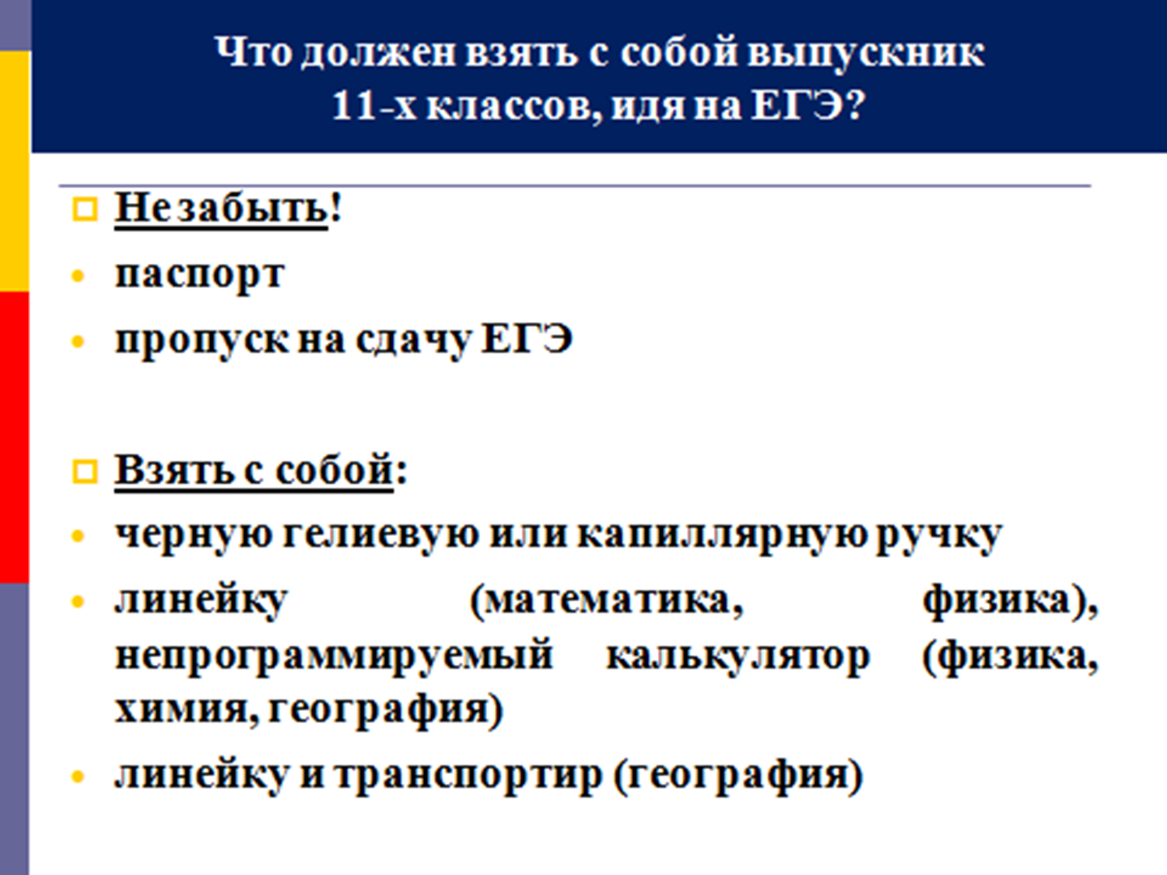

Slide 18
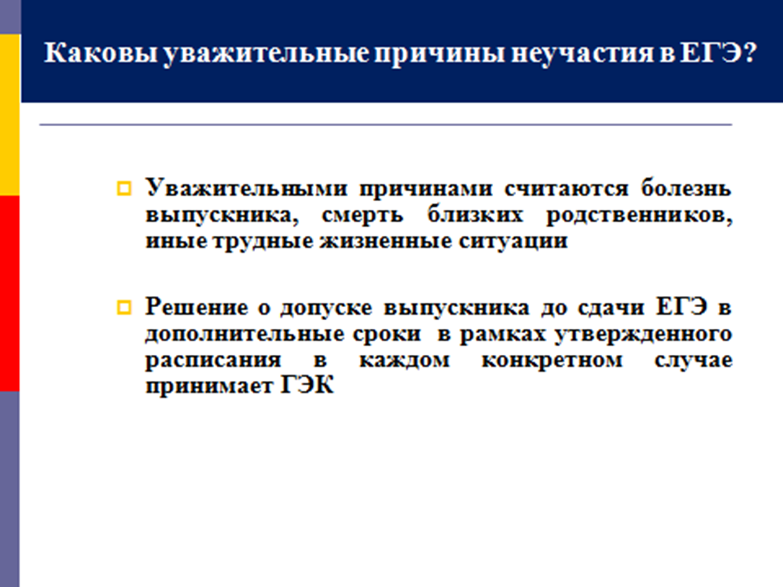

Slide 19
Минимальные баллы ЕГЭ 2014
Русский язык - 36 баллов.
Математика - 24 баллов.
Информатика - 40 баллов.
Биология - 36 баллов.
История - 32 баллов.
Химия - 36 баллов.
Иностранные языки - 20 баллов.
Физика - 36 баллов.
Обществознание - 39 баллов.
Литература - 32 баллов.
География - 37 баллов.
.

Slide 20
Предмет\оценка | "2" | "3" | "4" | "5" | Для профильных классов
Русский язык | 0-17 | 18-27 | 28-36 | 37-42 | 34
Математика (суммарно) | 0-7 | 8-15 | 16-22 | 23-38 | -
Алгебра (+ реальная математика) | 0-5 | 6-11 | 12-16 | 17-24 | ₋
Геометрия | 0-2 | 3-4 | 5-8 | 9-14 | -
Обществознание | 0-14 | 15-24 | 25-33 | 34-39 | 30
Иностранный язык | 0-28 | 29-45 | 46-58 | 59-70 | 56
Физика | 0-8 | 9-18 | 19-29 | 30-40 | 30
Химия (без реального эксперимента) | 0-8 | 9-17 | 18-26 | 27-34 | 23
Химия (с реальным экспериментом) | 0-8 | 9-18 | 19-28 | 29-38 | 25
Биология | 0-12 | 13-25 | 26-37 | 38-46 | 33
География | 0-11 | 12-19 | 20-26 | 27-32 | 24
История | 0-12 | 13-23 | 24-34 | 35-44 | 32
Литература | 0-6 | 7-13 | 14-18 | 19-23 | 15
Информатика и ИКТ | 0-4 | 5-11 | 12-17 | 18-22 | 15

Slide 21
Как определяются итоговые отметки по предметам, которые выставляются в аттестат о среднем (полном) общем образовании
Итоговые отметки определяются как среднее арифметическое годовых отметок выпускника за X, XI классы и выставляются в аттестат целыми числами в соответствии с правилами математического округления

